Slide 2
Образование будущего – это формирование будущих поколений

Slide 3
Высшее образование будущего
будет существовать в двух формах

Slide 4
Первая форма: образование при школах
Вторая: дистанционное обучение

Slide 5
Цели и задачи высшего образования:
подготовка новых поколений граждан к жизнедеятельности в условиях современного общества, его социокультурных, научных и технологических достижений;
социальная интеграция различных групп общества независимо от их этнической принадлежности, психического и физического здоровья, доходов, религиозных и политических убеждений;
развитие бюджетного образования и развитие образовательного кредитования

Slide 6
мобильность образовательной системы
гуманизм и приоритет общечеловеческих ценностей в процессах обучения и воспитания
автономность образовательных учреждений
адаптивность к динамично изменяющимся условиям жизни и потребностям общества
Воспитать и «создать» образованного, интеллектуально богатого, нравственного взрослого человека..

Slide 7
Студент будущего
Обязан соблюдать правила учреждения..должен показать своё настойчивое стремление к получению знаний..
Должен приобретать духовные и культурные ценности, обмениваться ими…
Должен уметь работать в коллективе, знать основы психологии..

Slide 8
Студент будущего должен быть активным в общественной жизни, в коллективе
Студент должен заниматься самовоспитанием, должен уметь регулировать своё поведение
Студенты должны вести дискуссии на темы связанные с развитием социума, патриотизмом, культурой..

Slide 9
Высшая школа
Автономное учреждение ,имеющее право выдавать сертификаты студентам
Высшая ступень образования
Учреждение, воспитывающие специалистов
Включает в себя уровни (учебный год, делящийся на блоки)
Предоставляет для всех равные условия, занимается социальными правами студентов

Slide 10
Блочная система:
1-й блок
(3месяца)
итоговый контроль – допуск ко 2-му блоку
2-й блок
(3 месяца)
итоговый контроль – допуск к 3-му блоку
3-й блок
(3 месяца)
Экзамены

Slide 11
Сдача практики (если сдан экзамен) – переход на следующий уровень
Практика включает в себя практические занятия : в течение месяца группы занимаются с преподавателями, совершенствуя навыки по дисциплине
ОТПУСК (2 месяца)

Slide 12
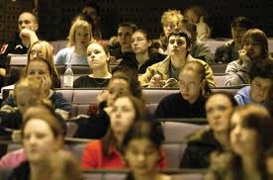
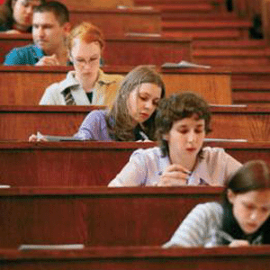
Формы работы, методы образовательного процесса
- Один раз в неделю учитель индивидуально работает со студентом, проверяет его работу, исправляет, дает задание.
Лекции, информационные часы проводятся массово в течение недели
Студентам дистанционного обучения присутствие на итоговых контролях и экзамене обязательно

Slide 13
Личностные качества студента:
Умение защитить свои знания и навыки
Обладание большим багажом культурных ценностей
Способность к пониманию, решению проблемных ситуаций
Сдержанность, культурное обхождение с людьми, порядочность, дружелюбие..

